Slide 1
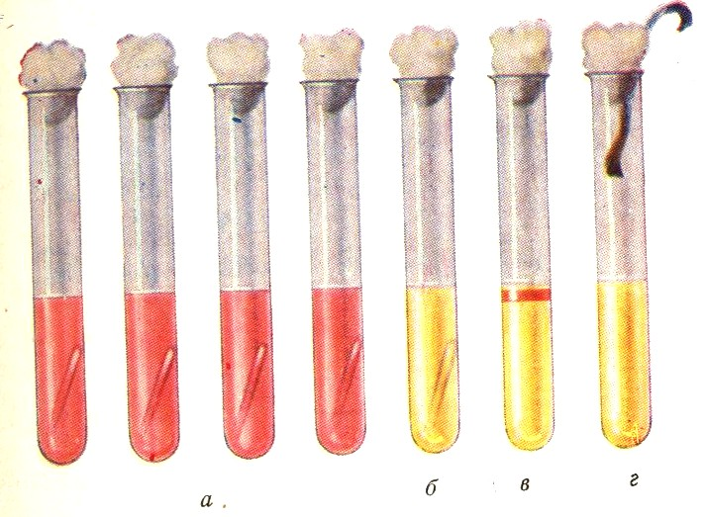
Биохимические исследования
1. Посев «чистых» колониаль-ных культур на «пестрый ряд» - жидкие питательные среды с разными моноуглеводами и индикатором Андреде для определения ферментативных свойств бактерий. При расщеплении углеводов образуются кислые продукты, изменяется цвет среды (индикатор рН) и выделяется газ.
2. Реакция на аммиак (лакмусовой бумагой под пробкой).
3. Реакция на сероводород (бумага с ацетатом свинца чернеет ).
4. Обнаружение каталазы.
Рис. «Пестрый» ряд: а-ферментация углеводов, б-отсутствие ферментации, в-индолообразование, г-образование сероводорода.

Slide 2
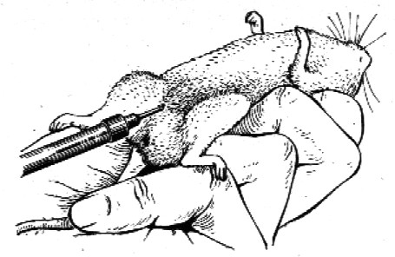
Биопроба
Биопроба – заражение лабораторных животных (белых мышей, крыс, морских свинок, голубей, кроликов, кур и др.) с целью изучения патогенных и вирулентных свойств бактерий, подтверждения инфекции, испытания лечебного действия лекарственных препаратов.
1. Культуру бактерий в физиологи-ческом растворе вводят животным: подкожно, внутримышечно, внутрибрюшинно или др. способом
2. После гибели животных вскрывают, определяют патологические изменения во внутренних органах и делают: а)мазки из внутренних органов; б)посев на питательные среды.
Рис. Внутрибрюшинное заражение белой мыши.
Силу возбудителя (вирулентность) выражают в летальных дозах, т.е. наименьшее число возбудителя, вызывающего гибель 50% (LD 50 ) лабораторных животных.

Slide 3
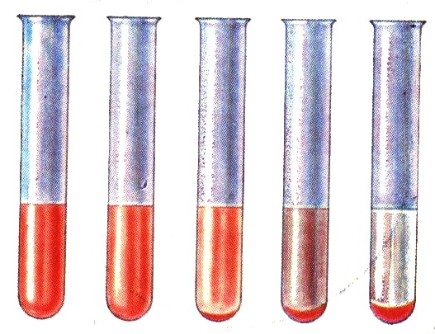
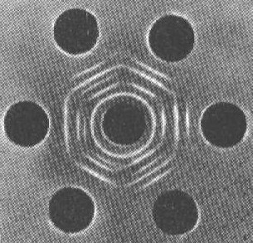
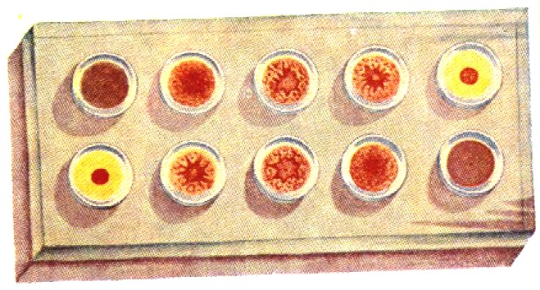
Серологические исследования
Реакция преципи-тации в геле
Реакция гемагглютинации (РГА)
Гемолитическая сыворотка для РСК
Серологические исследования – исследование сыворотки крови животных или человека на обнаружение специфических антител (реакция преципитации - РП, реакция гемагглютинации – РГА, РА, РСК, иммунофлюоресцентный метод и др.).

Slide 4
МОРФОЛОГИЯ
БАКТЕРИЙ

Slide 5

Размеры клетки: диаметр 0,5 - 2 мкм, длина 5-20 мкм.
Морфологически бактерии различаются по следующим признакам:
а) форме;
б) величине;
в) взаимному расположению клеток;
г) по наличию или отсутствию жгутиков и капсул;
д) по способности к спорообразованию и т. д.
По форме клетки бактерии делят на 3 группы: шаровидные, палочковидные и извитые.

Slide 6

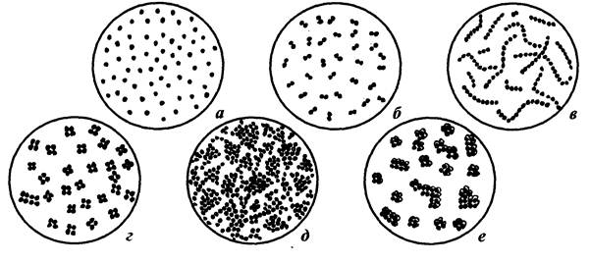
Шаровидные бактерии - кокки. Шаровидные бактерии не имеют жгутиков и не образуют спор. Направление плоскости деления клетки играет определяющую роль в образовании микроколоний. Выделяют следующие типы микроколоний :
Микрококки
Диплококки
Тетракокки
Стрептококки
Стафилококки
Палочковидные бактерии
Бациллы
Микрококки - Клетки делятся в одной плоскости, после деления располагаются одиночно.
Диплококки- после деления клетки располагаются попарно
Тетракокки - Клетки делятся в двух взаимно перпендикулярных плоскостях, образуются группы по 4 клетки.

Slide 7
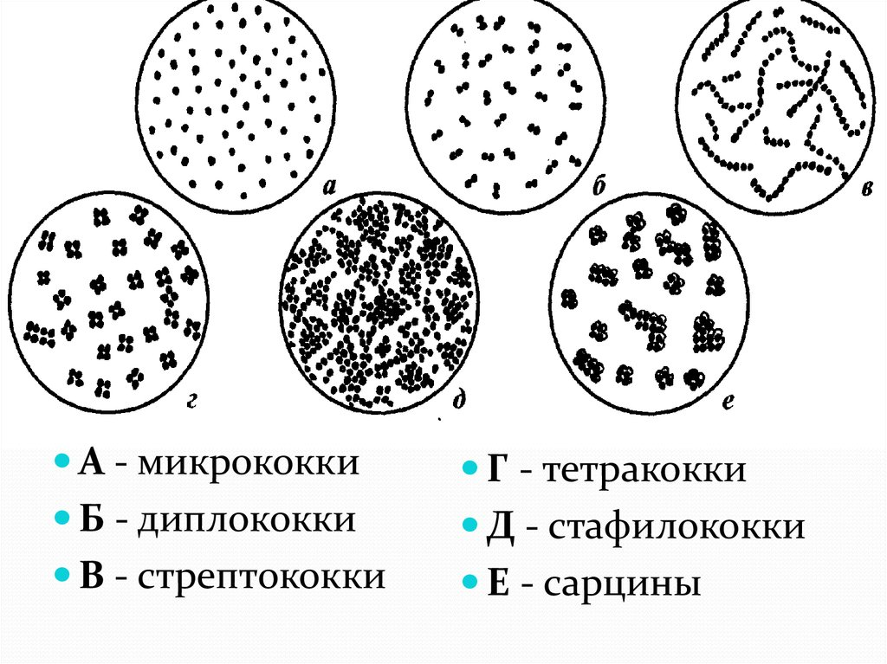
Стрептококки (Streptos – цепь)- Клетки делятся в одной плоскости, после деления клетки остаются в цепочках .
Сарцины (Sarcio – тюк)- Клетки делятся в трёх взаимно перпендикулярных плоскостях, образуются пакеты по 8 или 64 клетки
Стафилококки (StАFyle – гроздь) - Клетки делятся в неопределенных направлениях, образуют скопление клеток, напоминающее виноградные грозди
Палочковидные бактерии - Это самая многочисленная и разнообразная группа бактерий. Длина клетки колеблется от десятых долей до 10 - 15 мкм и более, диаметр - от десятых долей до 2 мкм. Различаются морфологически по величине клетки, очертанию её концов, наличию или отсутствию жгутиков, а также по способности к спорообразованию.

Slide 8
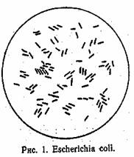
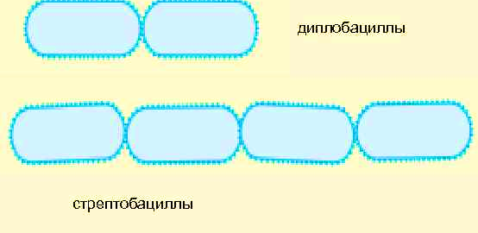
В зависимости от взаимного расположения палочковидные бактерии подразделяют на :
1.Собственно палочки, характеризующиеся одиночным расположением клеток. К ним относятся многие возбудители заболеваний, в частности возбудитель дизентерии, брюшного тифа, туляремии и др.
3.Стрептобактерии или стрептобациллы, образующие длинные цепочки.
2.Диплобактерии или диплобациллы, располагающие парами.

Slide 9
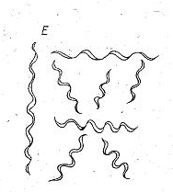
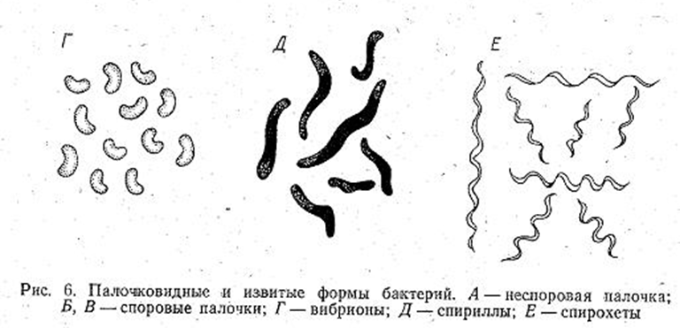
Извитые бактерии - изогнутые палочки. Характер изогнутости клетки можно сравнивать с длиной волны. По степени изогнутости различают следующие формы:
Вибрионы - Короткие палочки, длиной 1-3 мкм, изогнуты на половину длины волны, напоминают по форме запятую;
Спириллы - Палочки длиной 15-20 мкм, изогнуты на полную длину волны, напоминают растянутую латинскую букву S;
Спирохеты - Тонкие длинные клетки, 20 - 30 мкм, с большим числом изгибов напоминают растянутую спираль, обладают продольным делением клетки.

Slide 10
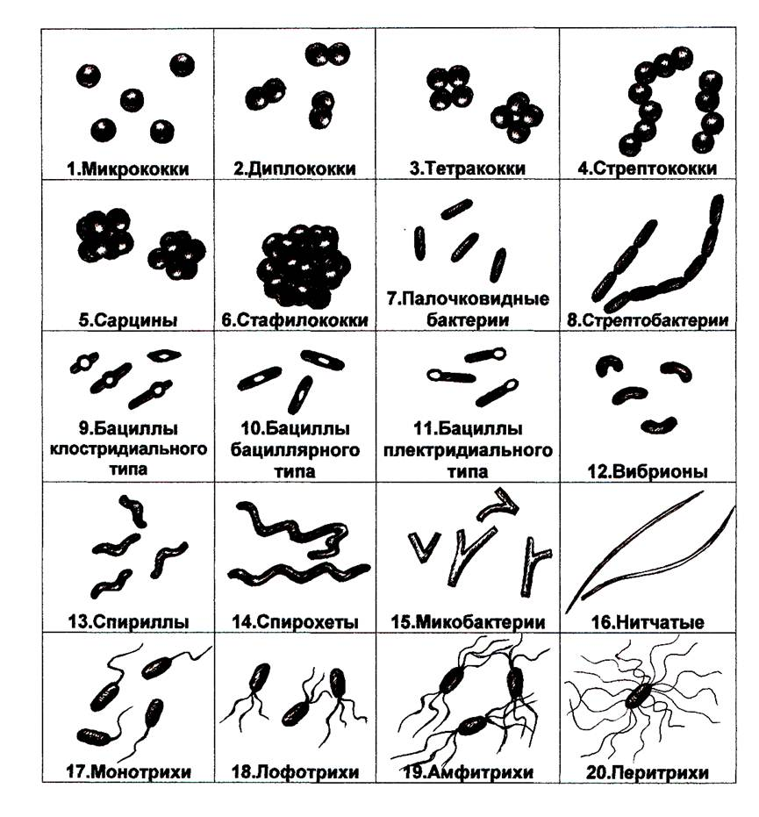
МОРФОЛОГИЯ БАКТЕРИЙ

Slide 11
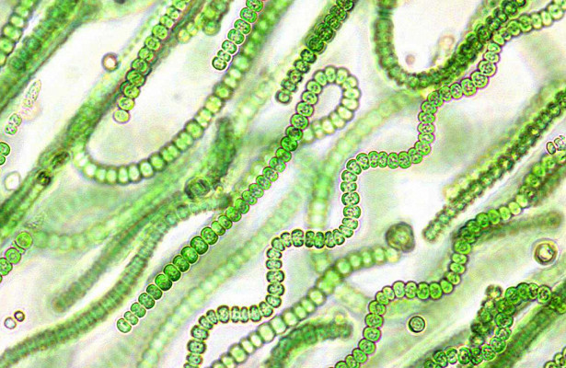
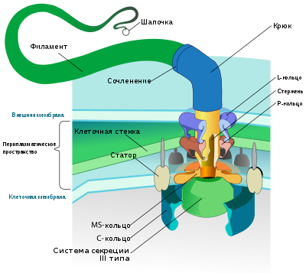
Движение бактерий.
У подвижных форм бактерий чаще наблюдаются два вида передвижения:
Скользящее движение неравномерным выделением слизи (встречается у миксобактерий, цианобактерий).
Плавающее передвижение с помощью жгутиков – наиболее распространенный тип движения. Жгутики – очень тонкие образования диаметром 10-20 нм, редко до 60 нм (у сложных жгутиков). Количество их варьирует от одного до тысячи.

Slide 12

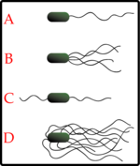
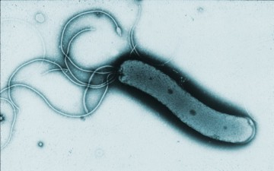

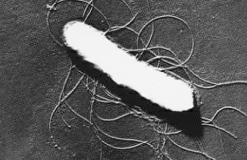
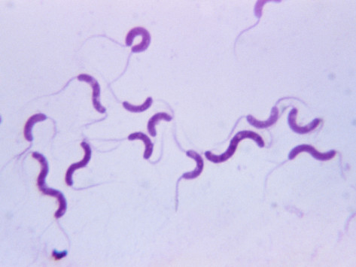
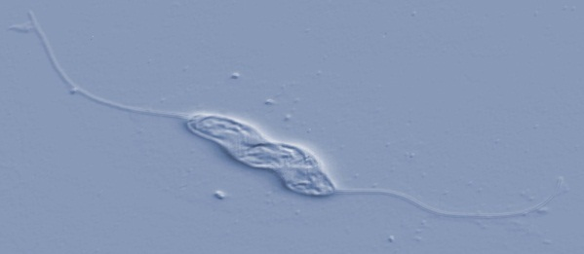
Жгутики бактерий
поверхностные структуры, определяющие способность клетки к движению в жидкой среде.
их число, размеры, расположение являются постоянными для вида признаками, т.е. могут служить таксономическим показателем.
Бактерии могут иметь один А (монотрихи, род Vibrio) или несколько жгутиков, располагающихся по всей поверхности тела D (перитрихи; энтеробактерии, возбудители столбняка, ботулизма), либо собранные в пучки B лофотрихи; род Pseudomonas), у амфитрихов C жгутики (один или пучок) расположены на обоих полюсах клетки (род Spirillum) .
лофотрихи
А
B
Helicobacter pylori
монотрихи
Vibrio cholerae
D
C
перитрихи
амфитрихи
Campylobacter jejuni
Escherichia coli

Slide 13
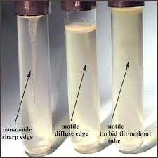
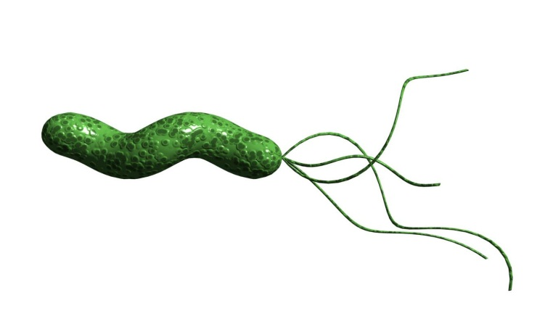
Жгутики бактерий
Размеры жгутиков (толщина 10-20 нм, длина 3-15 мкм) не позволяют их увидеть в обычном световом микроскопе без особого метода сверхокраски, например, метод серебрения, при котором жгутики искусственно утолщаются и становятся видимыми в иммерсионном микроскопе.
Изучать подвижность бактерии можно как с помощью микроскопических методов (фазово-контрастная микроскопия препаратов «висячая» или «раздавленная» капля), так и посевом уколом в полужидкий агар.

Slide 14
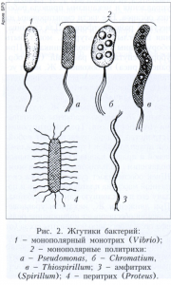
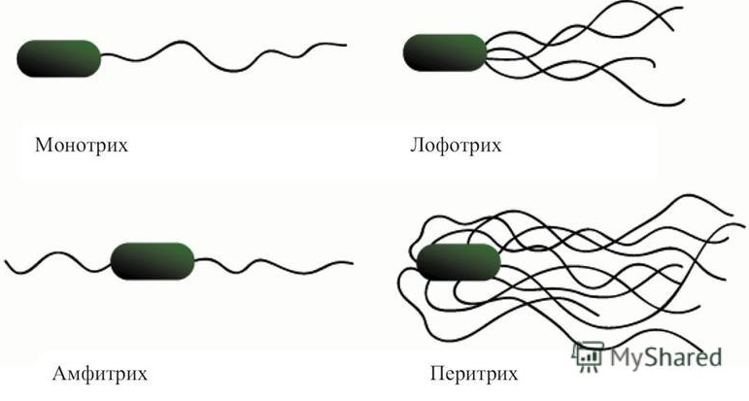
По характеру расположения жгутиков различают следующие типы:
1) Монотрихи - имеют один полярный жгутик.
2) Лофотрихи – бактерии имеют один пучок жгутиков.
3) Амфитрихи - Два пучка жгутиков расположенных на противоположных полюсах .
4) Перитрихи – вся поверхность бактериальной клетки покрыта многочисленными жгутиками .

Slide 15
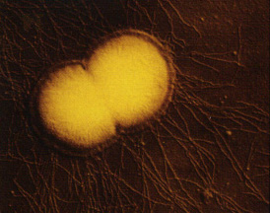
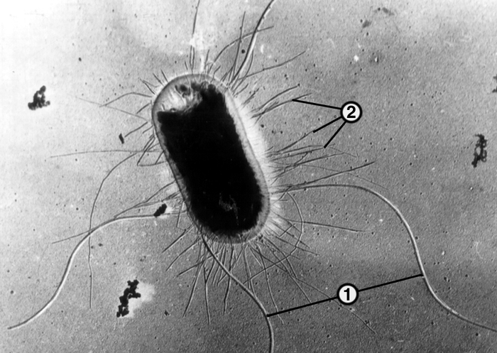
Ворсинки (фимбрии и пили)
Белковые образования на поверхности ряда бактерий
При электронной микроскопии они выглядят как похожие на волоски выросты, могут располагаться на одном конце клетки либо более равномерно по всей ее поверхности.
Они короче и тоньше жгутиков, их ширина 10-12 нм и длина до 12 мкм.
Пили, покрывающие поверхность энтеробактерий построены из одного вида белка - пилина, субъединицы которого организованны в виде полой внутри нити и берут начало от ЦПМ.
В составе пилина есть консервативные и вариабельные участки. Перестройки хромосом, ведущие к экспрессии любого из множества неактивных генов пилина, сопровождаются изменениями их антигенного состава, что позволяет микроорганизмам ускользать от иммунного ответа.
Различают F-pili (половые пили) и common pili (пили общего типа, ответственные за адгезию).
Фимбрии принципиально устроены так же, но образованы другими белками, например, М-белок стрептококков.
Жгутики (1) и пили(2) E.coli
Фимбрии Neisseria gonorrhoeae

Slide 16
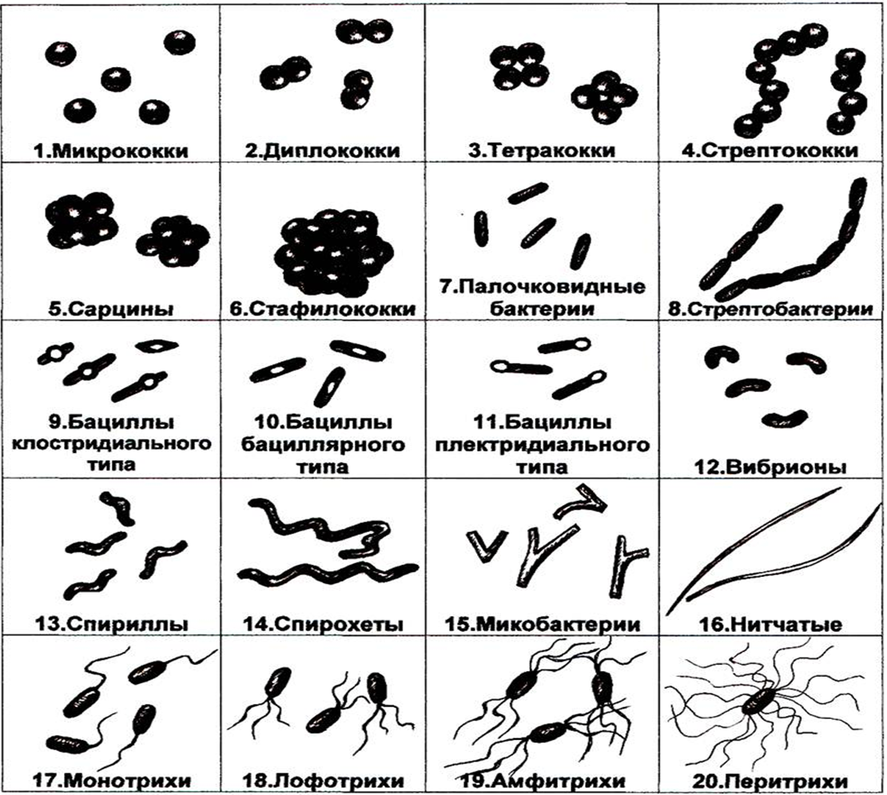
Спорообразование и размножение бактерий
Спора бактерий – это приспособление для перенесения неблагоприятных условий. В состоянии споры бактерии переносят высушивание, высокие температуры. В зависимости от расположения споры в клетке различают следующие типы бацилл :
Клостридиальный тип - Спора образуется в середине клетки, деформируя ее;
Плектридиальный тип - Спора формируется на конце клетки.
Бациллярный тип - Спора образуется внутри клетки и не деформирует ее;

Slide 17
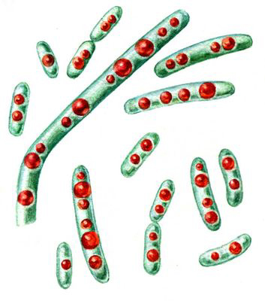
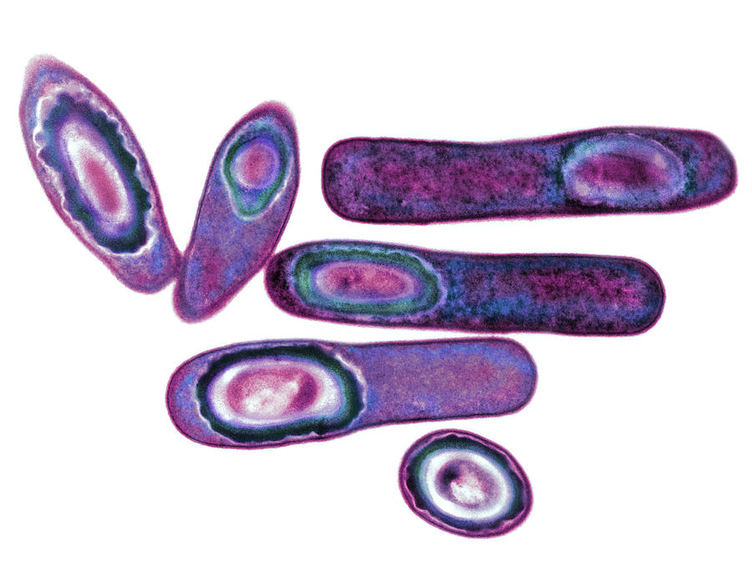
Отличия спор от вегетативных клеток:
Отсутствие обмена веществ.
Малое количество свободной воды в ЦПЛ.
Повышенная концентрация катионов Са в ЦПЛ.
Дипиколиновая кислота – спороспецифическая субстанция, присутствует в протопласте споры в виде кальций-хелата.
Bacillus anthracis
Clostridium Difficile Bacteria

Slide 18


Лекция № 3: Ультраструктурная организация прокариотической клетки.
Казахский национальный университет
им. Аль-Фараби
Лектор: Садвакасова А.К.
Алматы, 2025 г

Slide 19
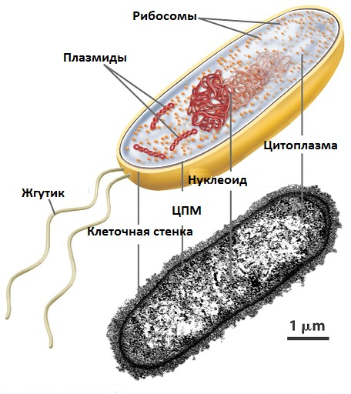
Особенности организации прокариотической клетки
Отсутствие клеточных структур, ограниченных элементарной мембраной
Генетический материал – нуклеоид и плазмиды
Рибосомы – 70 S типа
Клеточная стенка содержит пептидогликан
Отсутствие стеролов в мембране
Обязательными компонентами бактериальной клетки являются:
Клеточная стенка
Цитоплазматическая мембрана
Цитоплазма с органоидами и включениями

Slide 20
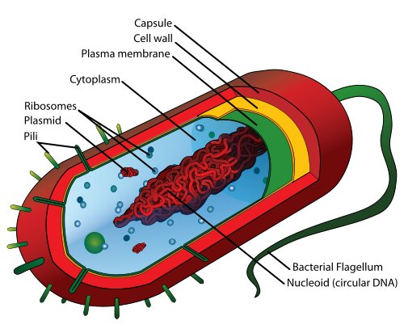
Морфологическое разнообразие прокариот
Морфология микроорганизмов изучает их внешний вид, форму и особенности строения, способность к движению, спорообразованию, способы размножения. Морфологические признаки играют большую роль в распознавании и классификации микроорганизмов.
Бактерии (прокариоты)-это большая группа микроорганизмов (около 1600 видов), большинство из которых одноклеточные.
Строение клетки прокариотов
Структурные компоненты бактериальных клеток подразделяют на: основные и временные, которые образуются лишь на определенных этапах жизненного цикла микроорганизмов.
К основным компонентам относят: клеточную стенку, цитоплазматическую мембрану с производными, цитоплазму с рибосомами и включениями и нуклеоид.
К временным – капсулу, слизистый чехол, жгутики, ворсинки, эндоспору.

Slide 21
Описание органелл:
Цитоплазма полужидкая, вязкая, коллоидная масса, в нее входят белки, нуклеиновые кислоты, липиды, вода;
Цитоплазматическая мембрана обладает полупроницаемостью, богата липидами и ферментами;
Рибосомы - синтез белка;
Мезосомы - энергетические процессы: окисление орг. в-в, синтез энергозапасающих в-в (АТФ); различные включения, являющиеся запасными питательными в-вами (гликоген, волютин);
Ядро отсутствует, но имеется большое кол-во ядерного в-ва, в частности дезоксирибонуклеиновой к-ты (ДНК);
Слизистый чехол (полисахариды) - необязательный компонент клетки, предохраняет от высыхания, от мех-ого повреждения, д-ия хим. агентов и лекарственных в-в;
Клеточная стенка (также необязательна) состоит из муреинового комплекса (гликопептиды).

Slide 22
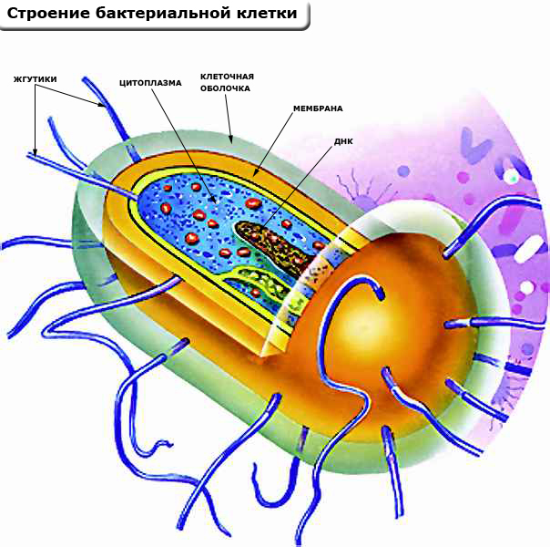
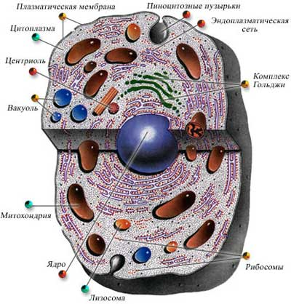
Отличительные особенности прокариот от эукариот:
У микроорганизмов (прокариот) нет ядра, только нуклеоид, который не отделен от цитоплазмы мембраной;
У микробов нет органелл;
У микробов – энергетические центры находятся в мезосомах, у эукариот эту функцию выполняют митохондрии;
Для микробов не характерен половой процесс;
В клеточной стенке микробов есть тейхоевые кислоты, пептидогликан (муреин).

Slide 23
Клеточная стенка бактерий (КС)
КС обеспечивает постоянную форму клетки, механическую и осмотическую защиту, взаимосвязь с окружающей средой, несет рецепторы для бактериофагов, является важнейшим компонентом системы деления бактериальных клеток, обеспечивая формирование перетяжки.
Отдельные соединения в составе КС обладают целым спектром иммунобиологических свойств: участвуют в адгезии, угнетении фагоцитоза, обладают иммуномодулирующей активностью и т.д.
Химический состав и строение клеточной стенки постоянны и являются важным таксономическим признаком.

Slide 24
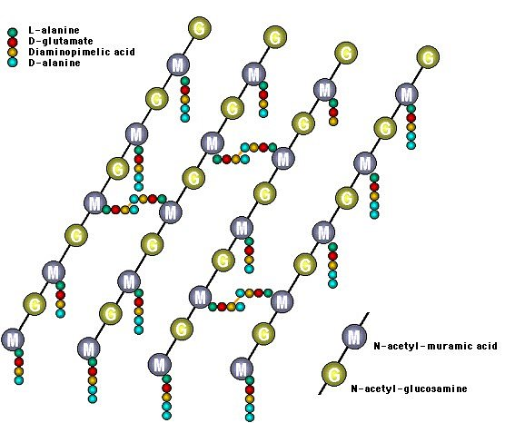
Клеточная стенка бактерий (КС)
Основу клеточной стенки всех бактерий составляет специфический гетерополимер -пептидогликан, обеспечивающий ригидность и эластичность КС.
Структура пептидогликана представлена параллельными полисахаридными (гликановыми) цепями, состоящими из чередующихся звеньев N-ацетилглюкозамина и N-ацетилмурамовой кислоты, соединенных между собой посредством гликозидных связей (мономер).
К каждому остатку N-ацетилмурамовой кислоты присоединен короткий пептид из 5 аминокислот.
Две особенности пептидного хвоста заслуживают внимания: наличие аминокислот в D-форме (неприродная конфигурация) и высокое содержание аминокислот с двумя аминогруппами. Это имеет принципиальное значение для пространственной организации пептидогликана. Обе аминогруппы этих аминокислот могут участвовать в образовании пептидных связей.
У грамположительных эубактерий пептидогликан составляет основную массу вещества клеточной стенки (от 40 до 90%), у грамотрицательных — его содержание значительно меньше (1—10%).
Пептидогликан: принципиальная схема организации полимерной молекулы
M - N-ацетил-мурамовая кислота
G - N-ацетил-глюкозамин

Slide 25
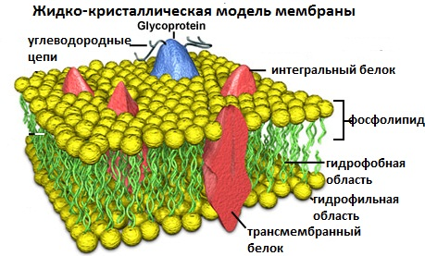
Цитоплазматическая мембрана (ЦПМ)
ЦПМ – обязательный структурный элемент любой клетки, нарушение целостности которого приводит к потере клеткой жизнеспособности.
Структурная организация не отличается от общего плана строения биологических мембран: бислой фосфолипидов, в который погружены белки.
При "биологических" температурах мембранные липиды находятся в жидкостно-кристаллическом состоянии, характеризующемся частичной упорядоченностью структуры. "Жидкая" структура мембран обеспечивает определенную свободу молекул белков и обусловливает высокую эластичность мембран: они легко сливаются друг с другом.
Отличие мембраны прокариот – отсутствие стеринов (кроме микоплазм)
Мембранные белки условно можно разделить на интегральные, периферические и поверхностные в зависимости от расположения в мембране и характера связи с липидным слоем; структурные и белки-ферменты по функциональной нагрузке.
Главная функция липидов — поддержание механической стабильности мембраны и придание ей гидрофобных свойств. Все липиды эубактерий - производные глицерина. Набор их в значительной степени родо- и даже видоспецифичен.

Slide 26
Цитоплазматическая мембрана (ЦПМ). Функции
Барьерная (избирательный перенос молекул и ионов);
синтетическая (в ней локализованы ферменты, катализирующие конечные этапы синтеза мембранных липидов, компонентов клеточной стенки и некоторых других веществ);
энергетическая (мембрана является местом превращения энергии при окислительном фосфорилировании);
интегрирующая (показан перенос электрохимической энергии и электронов вдоль мембран; рассматривается также возможность транспорта жирорастворимых субстратов и молекулярного кислорода);
принимает участие в репликации и последующем разделении хромосомы прокариотической клетки;
содержит рецепторы, воспринимающие различные сигналы из внешней среды.

Slide 27
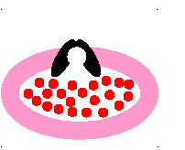
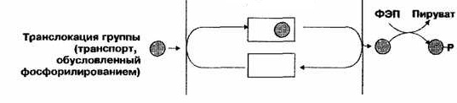
Транспортные системы
Выделяют 4 типа транспортных систем, с участием которых происходит проникновение молекул в бактериальную клетку: пассивную диффузию, облегченную диффузию, активный транспорт и перенос химически модифицированных молекул.
Посредством пассивной диффузии проходят через ЦПМ внутрь клетки молекулы воды, некоторых газов (например, О2, Н2, N2) и углеводородов, концентрации которых во внешней среде выше, чем в клетке. Движущей силой этого процесса служит градиент концентрации вещества по обе стороны мембраны.
Большинство (если не все) гидрофильных веществ поступает в клетку за счет функционирования систем, в состав которых входят специальные переносчики (транслоказы, или пермеазы), Этот механизм транспорта не получил широкого распространения у прокариот.
Основным механизмом избирательного переноса веществ через ЦПМ прокариот является активный транспорт, позволяющий "накачивать" в клетку молекулы и ионы против их концентрационных и электрических градиентов.
У прокариот известны системы транспорта, с помощью которых осуществляется поступление в клетку ряда сахаров, при этом процесс их переноса через мембрану сопровождается химической модификацией молекул. Так происходит, например, поступление в клетки многих прокариот молекул глюкозы, в процессе которого они фосфорилируются.

Slide 28
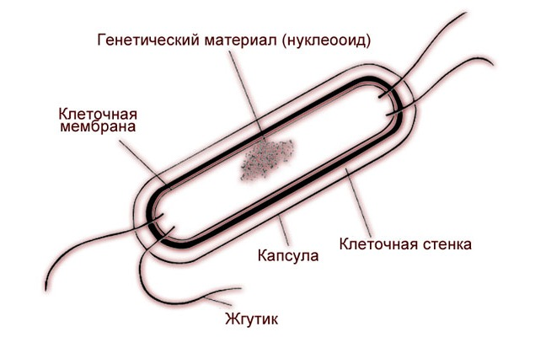
Строение и химический состав внешних слоев. Капсула, слизистые слои, чехлы
Клетка бактерий окружена трехслойной оболочкой:
Слизистый слой;
Клеточная стенка;
Цитоплазматическая мембрана.
Слизистый слой
Капсула - защитное приспособление, вырабатываемое слизистым слоем. Состоит из гликопротеидов муцина и мукоидов. Различают микро- и макрокапсулу. Макрокапсулу можно выявить, используя специальные методы окраски, сочетая позитивные и негативные методы. Микрокапсула - утолщение верхних слоев клеточной стенки. Такую капсулу можно обнаружить только методом электронной микроскопии.

Slide 29
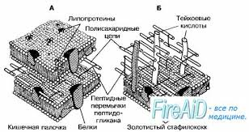
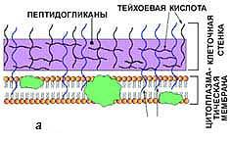
Состав клеточной стенки: У эубактерий - основа - полимер - гликопептид (пептидогликан, мукопептид) муреин, У архей - псевдомуреин, У уксуснокислой бактерии Acetobacter xylinum - целюллоза
Кроме муреина содержатся белки, липиды, липопротеиды, у некоторых бактерий - тейхоевые кислоты
Муреин состоит из цепочек N-ацетилглюкозамина и N-ацетилмурамовой кислоты, соединенных бета-1,4- гликозидными связями. Является опорным каркасом клеточной стенки, к которому прикрепляются другие вещества.

Slide 30
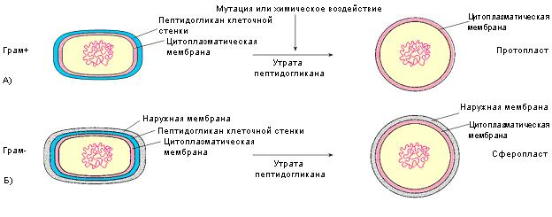
Строение и химический состав внешних слоев. Капсула, слизистые слои, чехлы
Муреиновый мешок: эластичен, способен растягиваться под воздействием внешних факторов, способен сжиматься до четырех раз, имеет отверстия размером до 6 нм, обладает избирательностью, имеет отверстия для выхода фимбрий и жгутиков.
Окраска по Граму служит важным таксономическим признаком, с которым коррелируют другие свойства бактерий. Метод предложил Ганс Кристиан Йоахим Грам.
Гр+: Толстый слой муреина, Содержание муреина 95 %, Содержание липидов около 5 %, присутствуют тейхоевые кислоты
Гр-: Тонкий слой муреина, Содержание муреина 5 - 10%, Содержание липидов около 75 %, отсутствуют тейхоевые

Slide 31
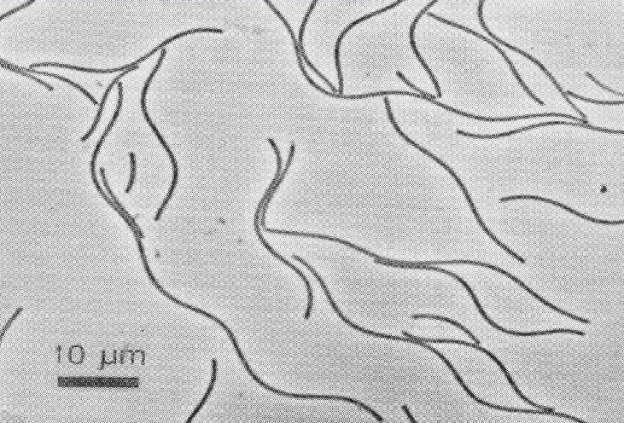
Чехлы - слизистые структуры, отличающиеся от капсулы более тонкой структурой, часто в несколько слоев. Чехлы могут иметь более сложную химическую организацию:
белки - до 27 %,
углеводы - до 36 %,
гексозамин - до 11 %
липиды - около 5 %,
фосфора - 0,5 %.
Methanospirillum hungateii
Чехлы некоторых архей имеют особенности строения. Так, чехол клеток Methanospirillum hungateii образован плотным гибким слоем белковых или гликопротеиновых молекул толщиной около 10 нм, в состав которых входят 18 аминокислот (65 - 72 % от общей массы чехла) и 5 нейтральных сахаров (3 - 5 % общей массы).
Чехол имеет поры диаметром 3 - 5 нм, которые позволяют проникать растворимым соединениям.

Slide 32
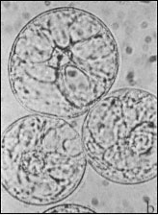
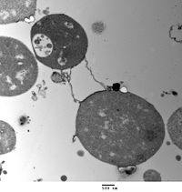
Прокариоты без клеточной стенки
Протопласты – полностью лишены клеточной стенки.
Сферопласты – частично лишены клеточной стенки.
Отличия сферопластов от протопластов:
Адсорбируют фаги
Могут размножаться
Реверсируют в исходную форму
Общие свойства:
Большие размеры
Отсутствие мезосом
Чувствительность к осмотическим условиям

Slide 33
Список литературы :
Гринн Н., Стаут У., Тейлор Д. Биология. М., 2006
Воробьев А.А., Быков А.С. Микробиология и иммунология. М., 2008
Радчук Н.А., Дунаев Г.В. микробиология и иммунология. М., 2016
Новиков Д.К., Генералов ИИ. Медицинская микробиология. Витебск, 2002
Общая микробиология и иммунология. Солонеко А.А., Гласкович А.А. Минск, 2002
Галактионов ВТ. Иммунология. М., 2000
Гольдфарб Д. М., Введение в генетику бактерий, М., 2001;

